Slide 1
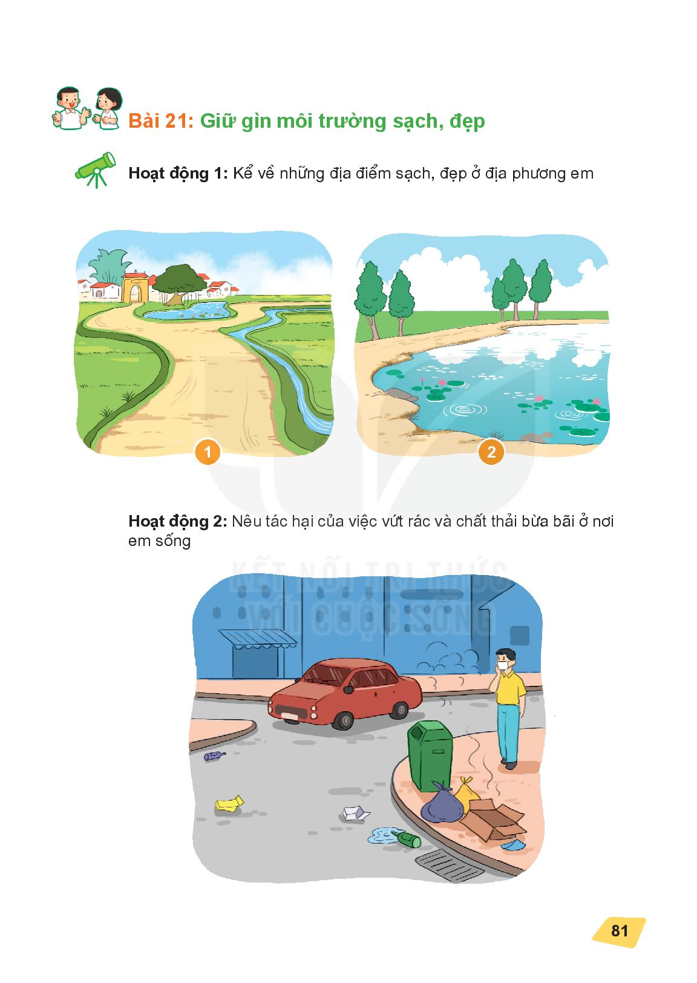
TRƯỜNG TIỂU HỌC NGỌC LÂM
Môn: Hoạt động trải nghiệm
Giáo viên: Đỗ Thị Kiều Hoa

Slide 4
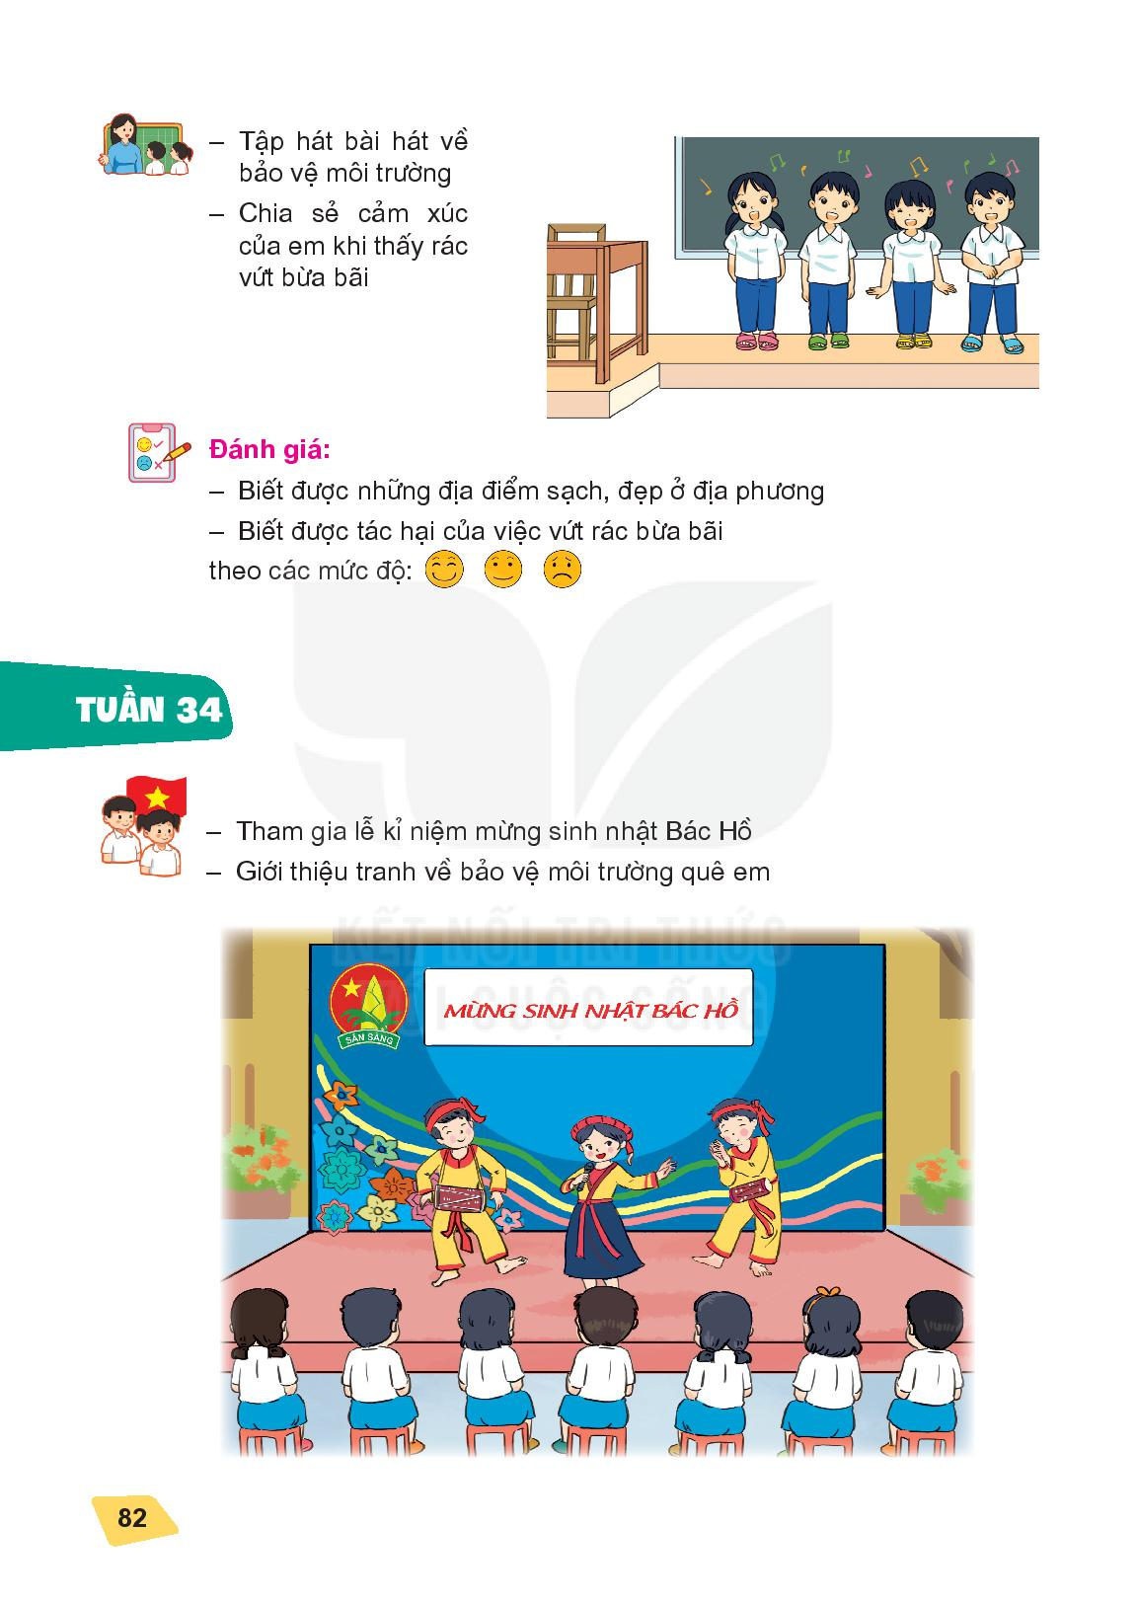

Slide 6
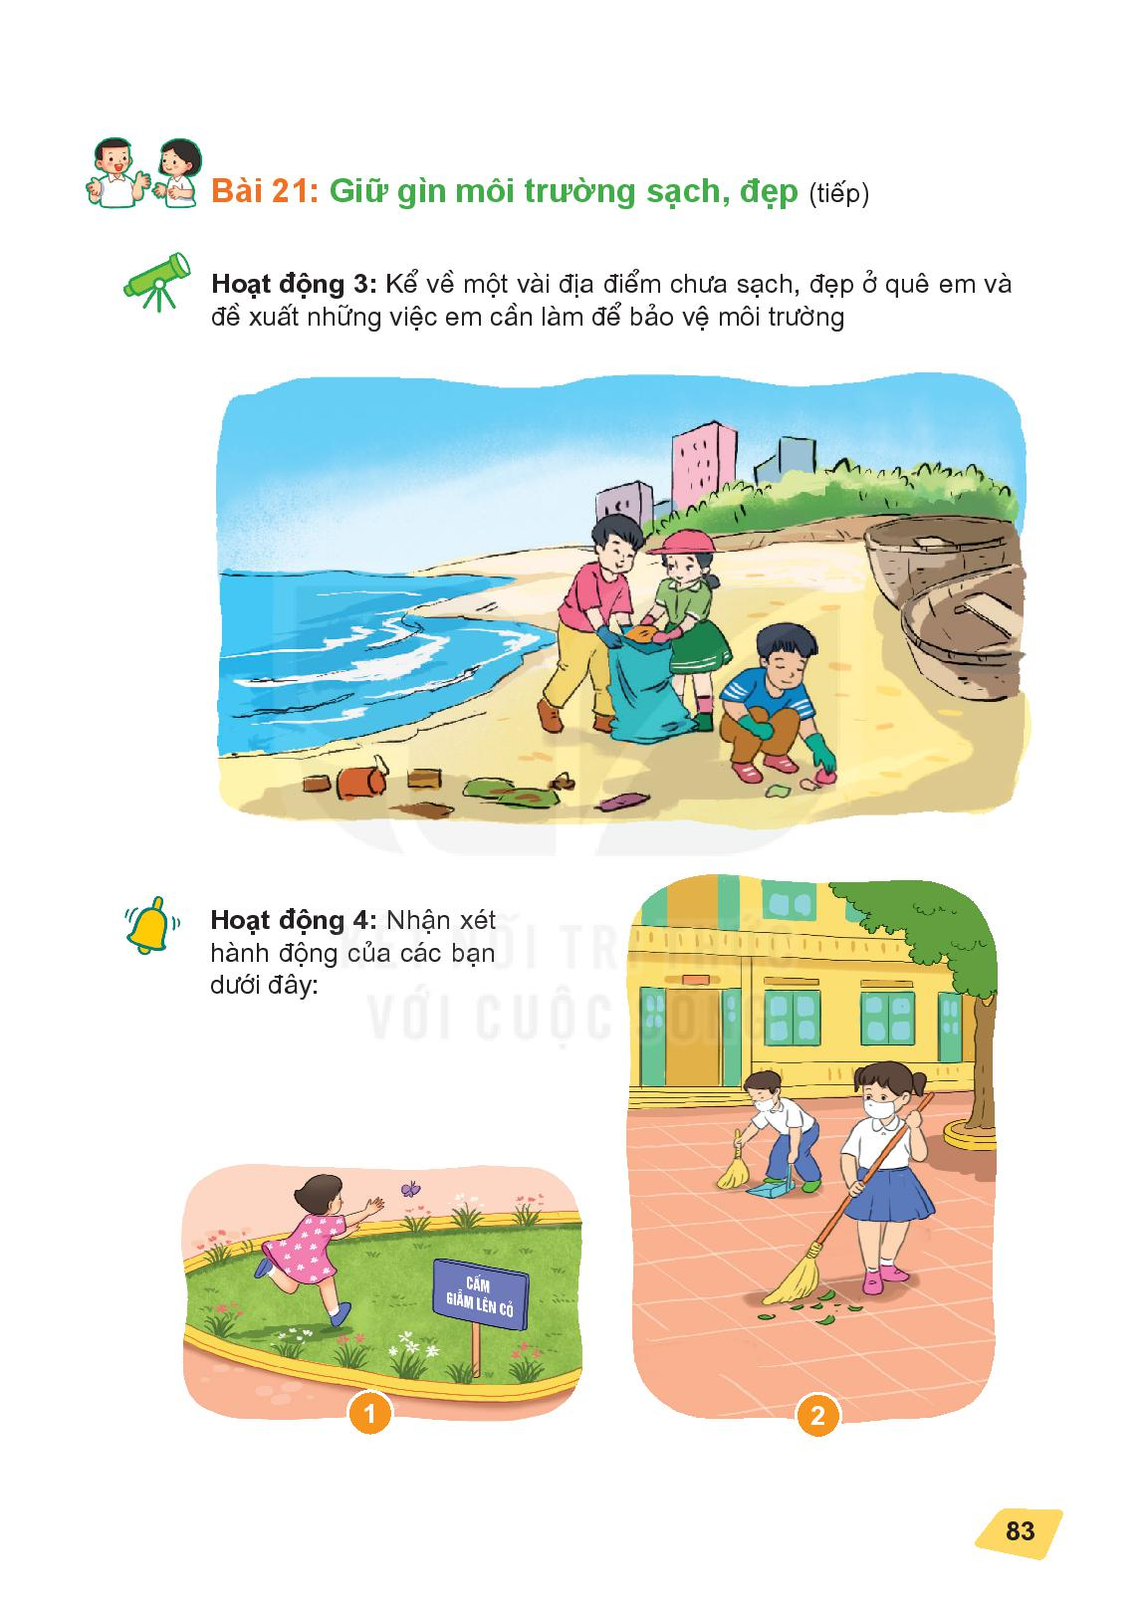

Slide 9
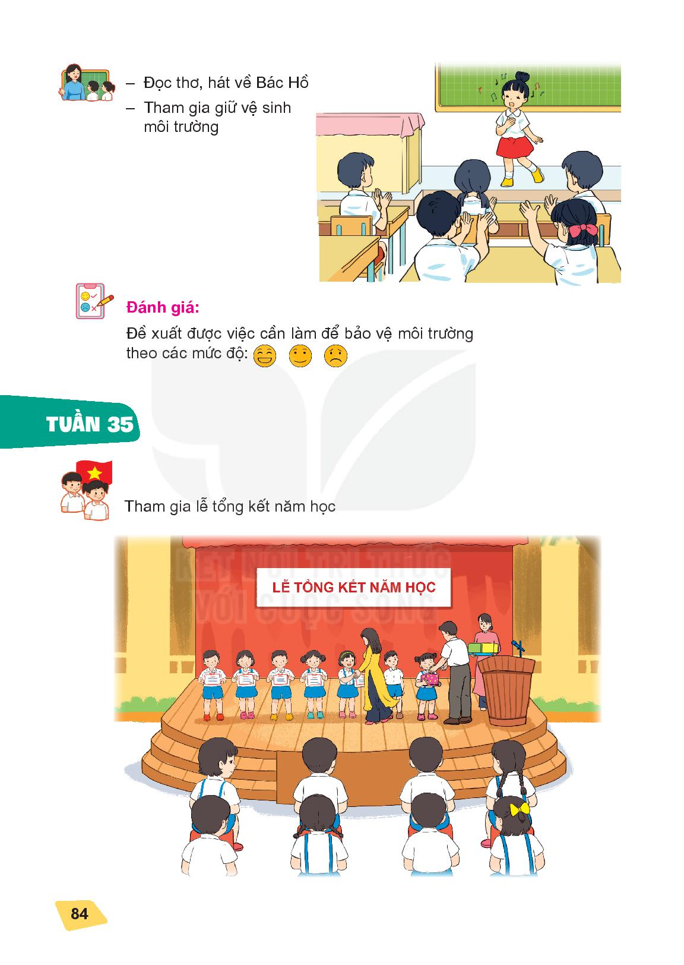

Slide 11
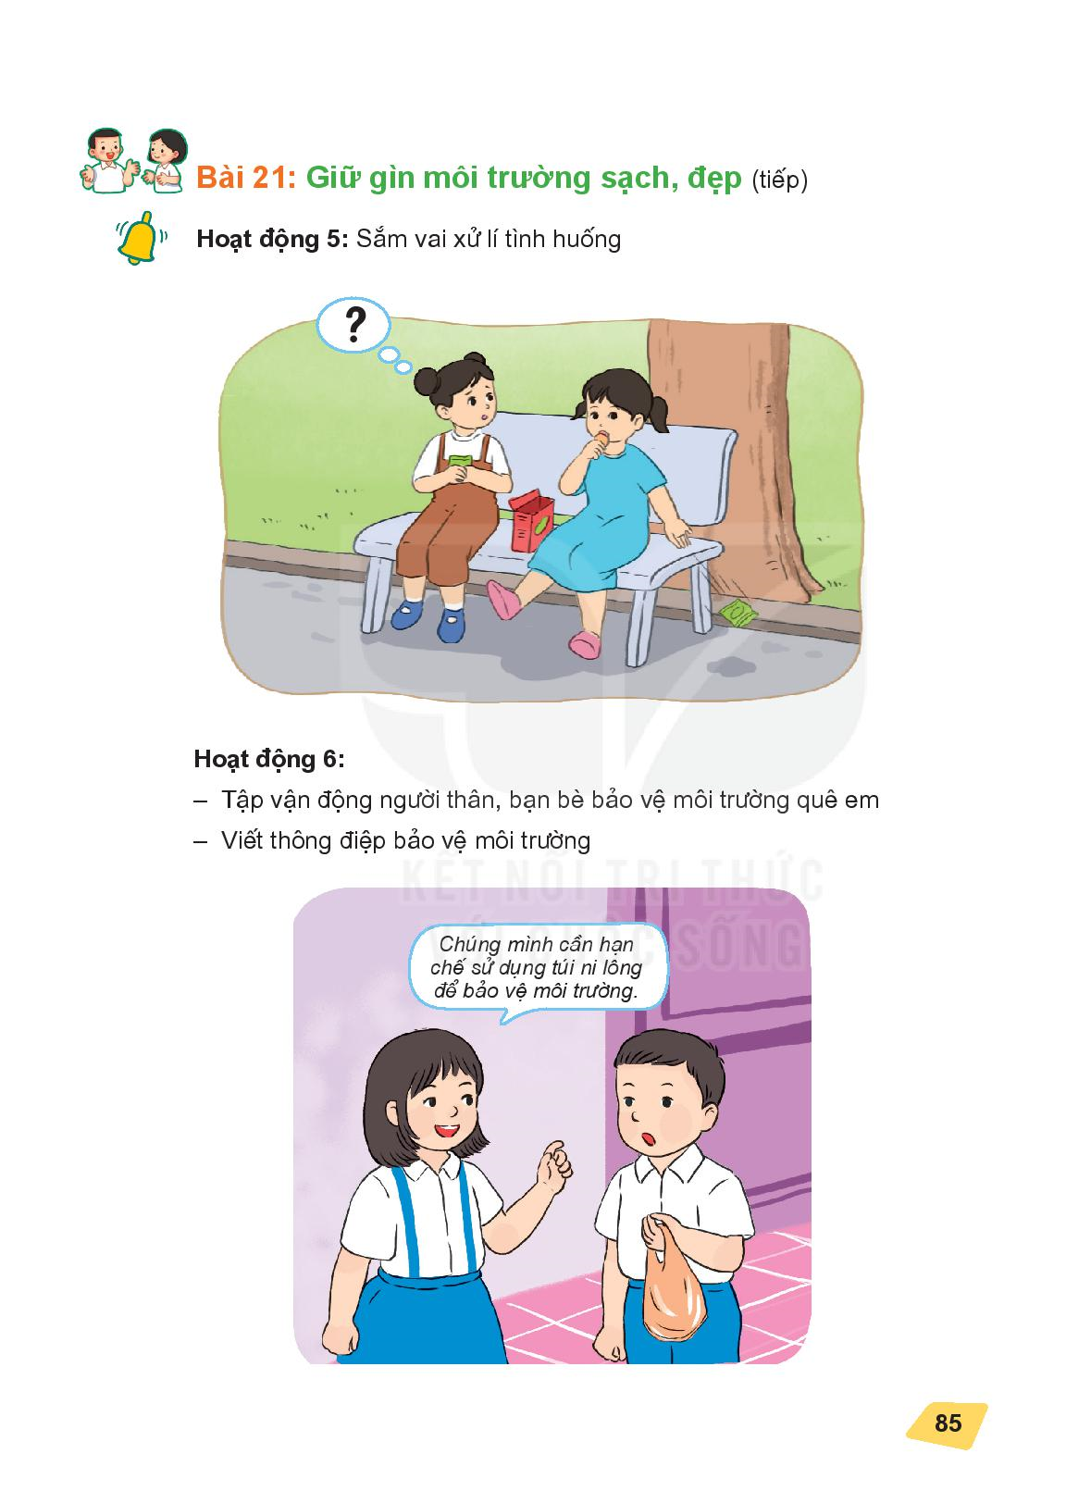

Slide 14
